Slide 2
REFLEXIVE VERBS

Slide 3
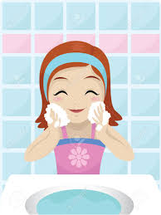
Lavarse

Slide 4
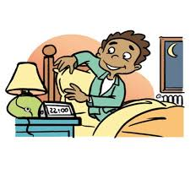
Acostarse (o→ue)

Slide 5
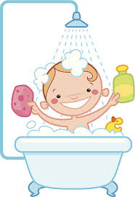
Bañarse

Slide 6
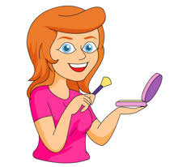
Maquillarse

Slide 7
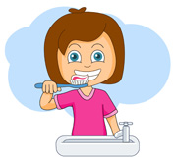
Cepillarse

Slide 8
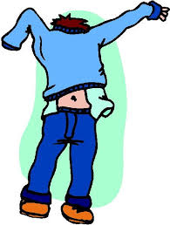
Ponerse la ropa

Slide 9
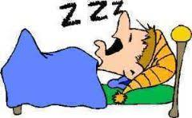
Dormirse (o→ue)

Slide 10
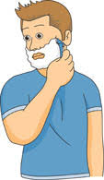
Afeitarse

Slide 11
Despertarse (e→ie)

Slide 12
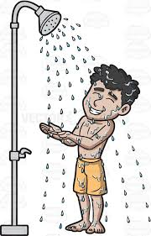
Ducharse

Slide 13
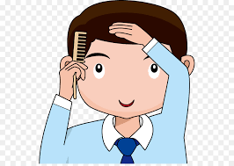
Peinarse

Slide 14
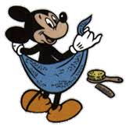
Secarse

Slide 15
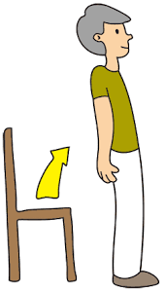
Levantarse

Slide 16
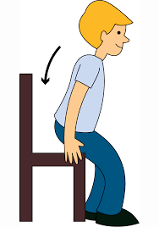
Sentarse (e→ie)

Slide 17
Entrenarse

